Slide 1
臺灣海洋教育中心

Slide 2
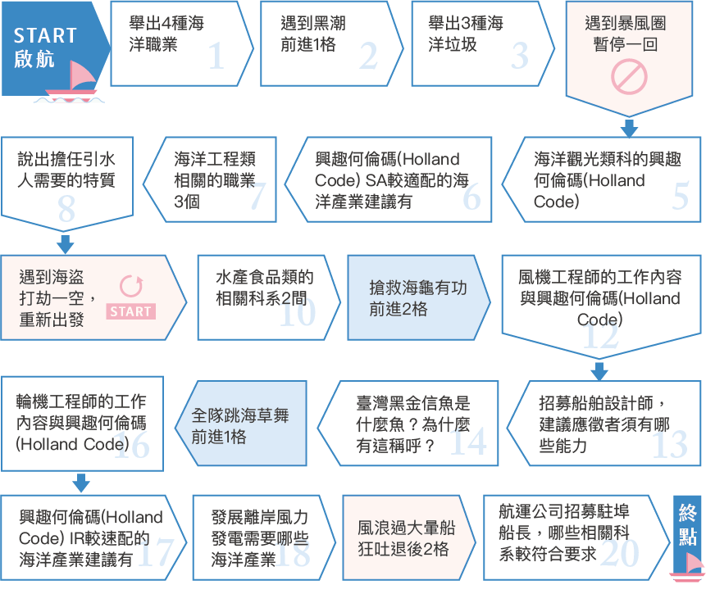

Slide 3
任務
舉出4種海洋職業

Slide 4
任務
遇到黑潮前進1格

Slide 5
任務
舉出3種海洋垃圾
東森新聞(網址：https://www.youtube.com/watch?v=kNuJeQf3wOY)。

Slide 6
暫停
遇到暴風圈
暫停一回

Slide 7
任務
海洋觀光類科的
興趣代碼

Slide 8
任務
興趣代碼SA較速配的
海洋產業建議有

Slide 9
任務
海洋工程類相關的
職業3個

Slide 10
任務
說出擔任引水人
需要的特質
任務
說出擔任引水人需要的特質
自由時報(網址：https://video.ltn.com.tw/article/o58LwdwqKsc/PLCvAZ9B-QRHMlV-Ek_VO3Sz1xCz8NGiid)。

Slide 11
回起點
遇到海盜打劫一空
重新出發

Slide 12
任務
說出水產食品類的
相關科系2間

Slide 13
前進
搶救海龜有功
前進2格

Slide 14
任務
風機工程師的工作
內容與興趣代碼

Slide 15
任務
招募船舶設計師，
建議應徵者須有
哪些能力

Slide 16
任務
臺灣黑金信魚是什麼魚？
為什麼有這稱呼？
TVBS(網址：https://news.tvbs.com.tw/other/206892)。

Slide 17
前進
全隊跳海草舞前進1格
健康2.0(網址：https://www.youtube.com/watch?v=pNvTqK2rIys)。

Slide 18
任務
輪機工程師的
工作內容與興趣代碼

Slide 19
任務
興趣代碼IR較速配的
海洋產業建議有

Slide 20
任務
發展離岸風力發電需要哪些海洋產業
聖工坊 (網址：https://www.youtube.com/watch?v=E2ZxbQGbIRk)

Slide 21
回起點
風浪過大暈船狂吐
倒退2格

Slide 22
任務
航運公司招募駐埠船長，哪些相關科系較符合要求

Slide 23
THE END
THANK YOU !

